Slide 1
计算机网络基础（实验部分）

Slide 2
实验三：网络组网模拟软件
局域网的组建
实验地点：西安文理学院 宏文楼 H区 H0425

Slide 3
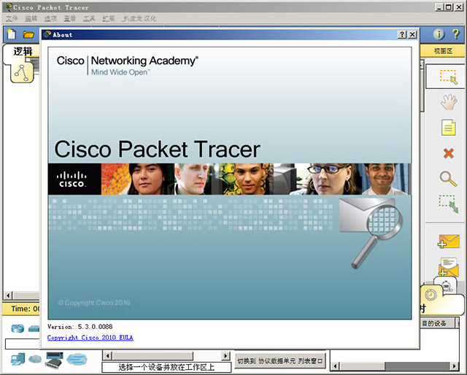
packet tracer 是Cisco公司发布的一款思科路由器交换机模拟软件，为帮助用户快速掌据CCNA课程。它提供了一个完整的网络模拟环境，能够让用户掌握安装、 配置和操作Cisco路由器、交换机及简单的LAN和WAN。软件能够模拟CCNA课程的全部实验，包括3层交换技术，VPN配置等，是一款不可多得的好软件。
软件安装汉化方法：
1、解压缩下载的文件
2、双击文件“PacketTracer6_setup.exe”依提示安装即可。
3、然后将汉化文件“chinese.ptl”复制到软件安装目录下的“languages”文件夹中即可。
4、默认路径一般为：C:\Program Files\Packet Tracer 6\languages。

Slide 4


Slide 5
建构CCNA实验
Packet Tracer 是一款非常不错的Cisco(思科)网络设备模拟器，对于想考思科初级认证（如CCNA）的朋友们来说，Packet Tracer 是非常不错的选择。通常我们周围并没有那么多思科的设备供我们学习调试，参加培训费用很贵，上机实践的机会还是有限的，利用Packet Tracer 练习思科IOS操作命令很不错的。

Slide 6
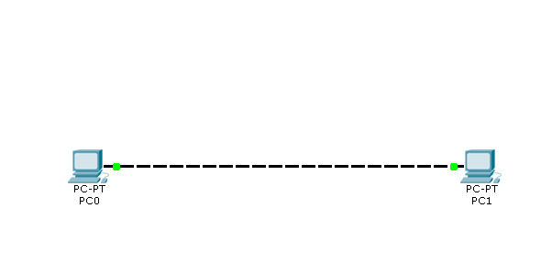
一、双机互联

Slide 7
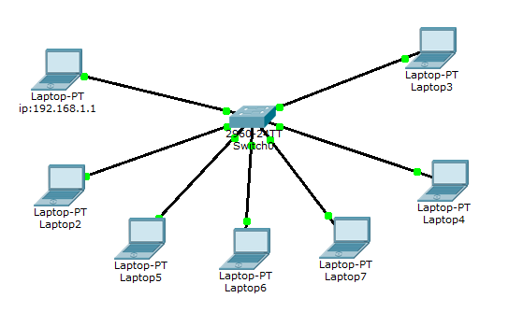
二、基于交换机计算机的互联

Slide 8
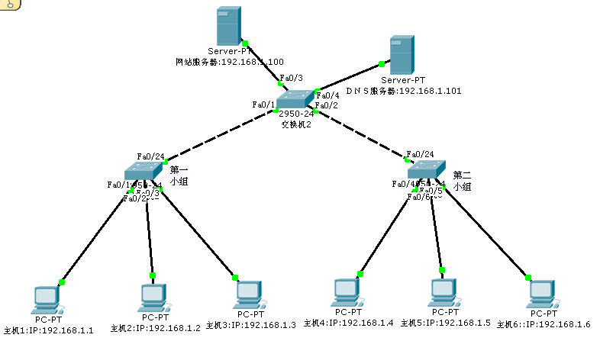
三、基于交换机的局域网组建

Slide 9
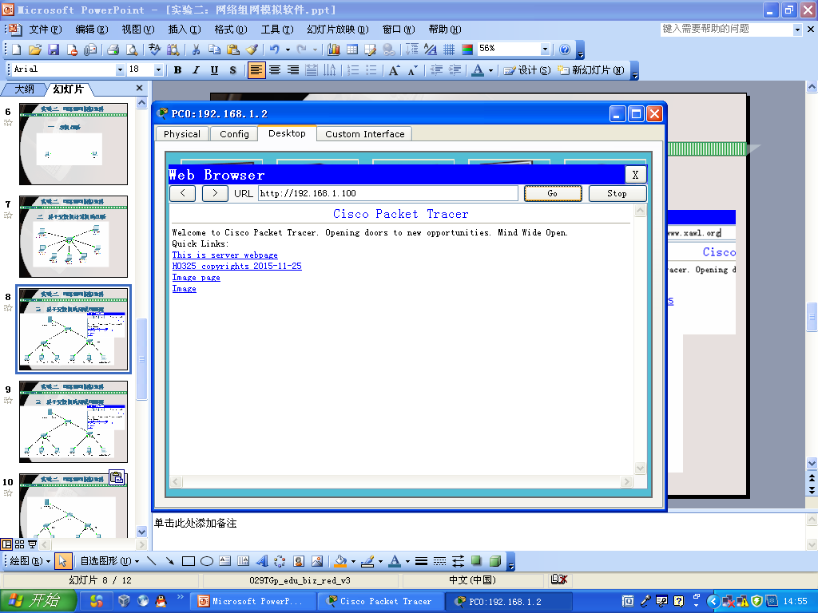
三、基于交换机的局域网组建

Slide 10
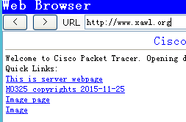
三、基于交换机的局域网组建

Slide 11
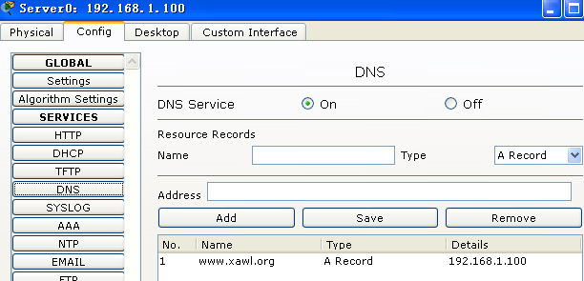


三、基于交换机的局域网组建

Slide 12


三、基于交换机的局域网组建

Slide 13
三、基于交换机的局域网组建
  10.0.0.0 -10.255.255.255 （1个A类网络）
  172.16.0.0-172.31.255.255 （16个B类网络）
  192.168.0.0-192.168.255.255 （256个C类网络）

Slide 14
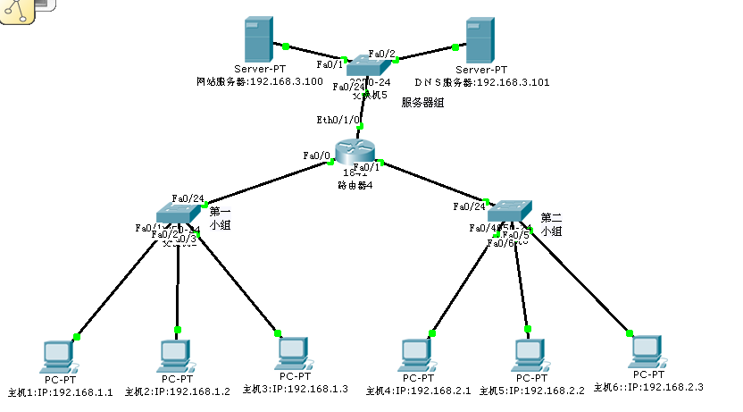
四、基于路由器的局域网组建

Slide 15
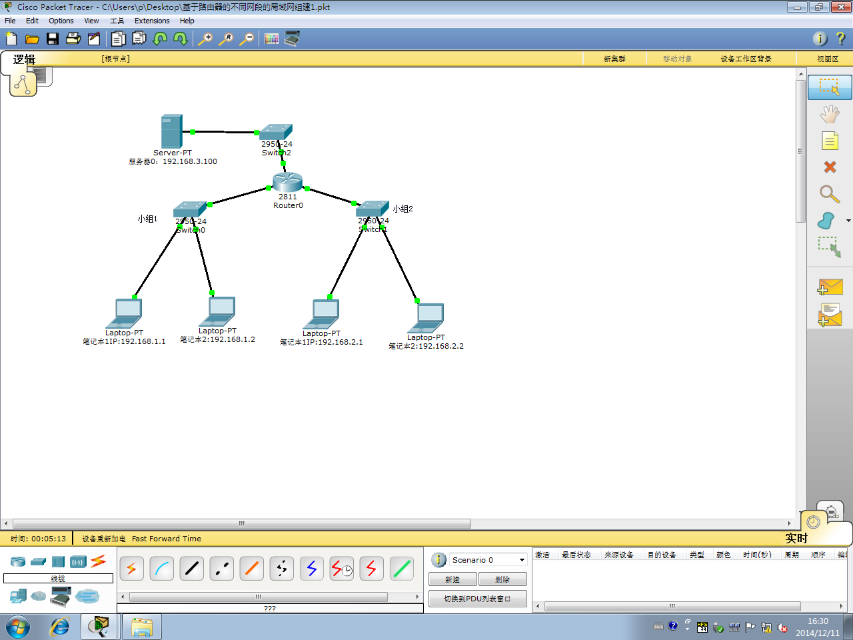
基于路由器的不同网段的局域网组建
注意网关的设置

Slide 16
基于路由器的不同网段的局域网组建
注意网关的设置

Slide 17
基于路由器的不同网段的局域网组建
注意网关的设置

Slide 18
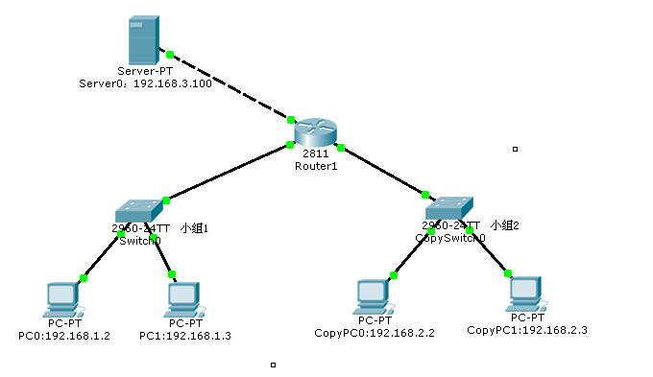
四、基于路由器的局域网组建

Slide 19
Thank You !

